Slide 1


SÉJOUR AU MAROC
Du 08 au 17 mai 2022
Réunion du lundi 04 avril

Slide 2

Quelques rappels
1. Passeport obligatoire
vérification impérative avant de partir de chez vous
2. Pass vaccinal complet (2 injections pour les mineurs)
3. Test PCR Négatif de moins de 48h

Slide 3
Conditions d’entrée sur le territoire marocain
L’entrée sur le territoire marocain est conditionnée par :
l’obligation de présenter un pass vaccinal valide (le pass vaccinal européen est reconnu au Maroc)
et le résultat négatif d’un test PCR effectué moins de 48 heures avant l’embarquement
Mesures sanitaires applicables au Maroc
La présentation d’un pass vaccinal est exigée pour se déplacer entre les préfectures et les provinces, et accéder aux administrations publiques et privées, hôtels, restaurants, café, commerces, salles de sport et hammams du Royaume.
Prévoir quelques masques en cas de besoin.
Source : France diplomatie - 24/03/2022

Slide 4
Médicaments indispensables
Paracétamol
Anti-diarrhéiques
Anti- spasmodiques
Anti-nauséeux : contre les vomissements
Anti - histaminiques : médicaments contre les allergies
Médicaments contre le mal des transports (car) si vous y êtes sensibles
Protection contre le soleil
Ordonnance obligatoire
Les médicaments sont à mettre dans la valise en soute

Slide 5
Valise
Bagage à mains en cabine
Sac à dos ou valise cabine
Taille maximale : 55 x 25 x 35 cm (poignées et roulettes comprises)
Poids maximum : 10 kg
Interdit dans le bagage à mains :
tous les liquides, boissons,
aérosols (déodorants),
coupe ongles, pince à épiler,
briquet, allumettes,
couteau suisse.
Bagage en soute
Poids maximum 14 kg pour vous + 6 kg pour les dons (20 kg maximum)
Prévoir un cadenas si votre valise n’a pas de code. Mettre une étiquette sur votre valise (Nom – prénom – adresse – téléphone)

Slide 6
Valise
Vêtements
Ne vous surcharger pas
Prévoir des tenues estivales (jupes, robes juste aux genoux) Short court interdit aux filles (bermudas autorisés)
Pas de dos nu
Les débardeurs sont autorisés mais prévoir un foulard
CASQUETTE ou CHAPEAU – OBLIGATOIRE
Prévoir des chaussures pour marcher et un sac à dos individuel
Prévoir une serviette de toilette

Slide 7
Programme du séjour

Slide 8
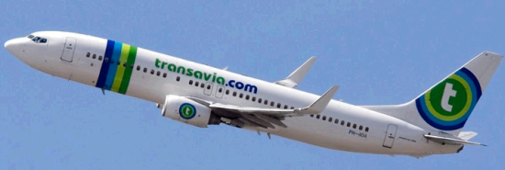
Dimanche 08 mai
RDV Aéroport Saint Exupéry LYON
terminal 1B à 11 h
avec votre pique nique
Enregistrement des bagages 12h10
Décollage LYON 14h40
Arrivée MARRAKECH 16h55

Slide 9
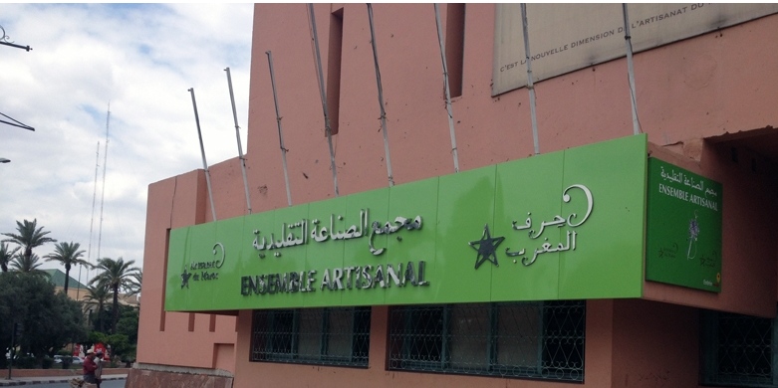
MARRAKECH
Visite du centre artisanal
Dîner au centre artisanal
Nuit au riad
Livret de voyage à compléter

Slide 10
Lundi 09 mai
Petit déjeuner au riad
Coopérative Aboughlou des femmes d’Ourika
Repas à la coopérative
Visite des Jardins de Majorelle
Place Jemaa El Fna
Dîner et nuit au Riad
Livret de voyage à compléter

Slide 11
Mardi 10 mai
Départ 5h
Direction Aït Ben Haddou
par le col de TICHKA
Petit déjeuner sur le trajet
Déjeuner restaurant Aït Ben Haddou
Visite de la Kasbah
Direction OUARZAZATE
Visite des studios de cinéma
Dîner et nuit à Ouarzazate
Livret de voyage à compléter

Slide 12
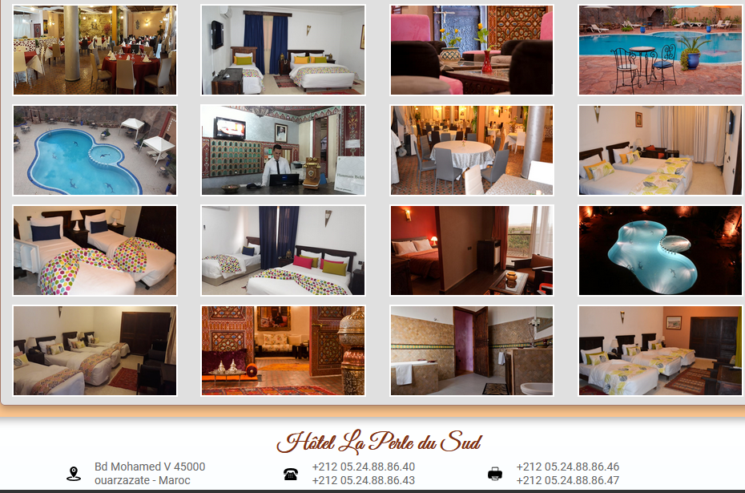

Slide 13
Mercredi 11 mai
Petit déjeuner à l’hôtel
Direction TAZENAKHT
Visite de la coopérative de tapis
Déjeuner à la coopérative
IGHRI – Visite des greniers
Direction TALIOUINE
Visite de la coopérative de safran
Animation Forum Initiative Jeunes (FIJ)
Dîner et nuit à l’auberge du safran
Livret de voyage à compléter

Slide 14
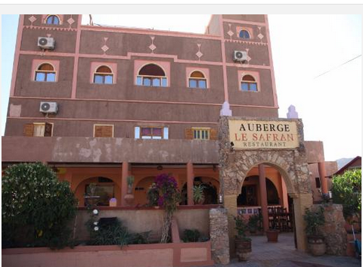

Slide 15
Jeudi 12 mai
Petit déjeuner à l’hôtel
Visite du Lycée Mohamed 6
Rencontre avec les lycéens
Déjeuner association femmes
Lycée Mohamed 6
Visite chez le cordonnier
Livret de voyage à compléter
Dîner avec les jeunes du FIJ
Nuit à l’auberge du safran

Slide 16
Vendredi 13 mai
Petit déjeuner à l’auberge
Direction TIOUTE
Visite de la coopérative d’huile d’argan
Repas dans la palmeraie
Visite de la palmeraie à dos d’ânes
Direction TAROUDANT
Rencontre avec les jeunes de l’orphelinat
Livret de voyage à compléter
Dîner et nuit Au Riad les Palmiers

Slide 17
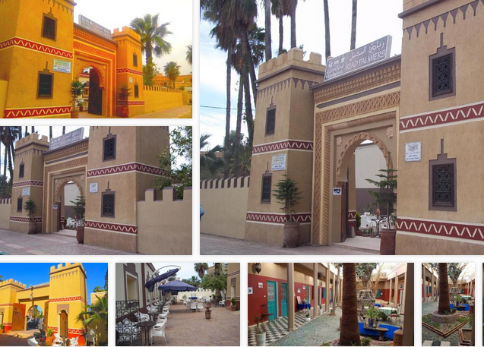
Riad Les Palmiers – TAROUDANT

Slide 18
Samedi 14 mai
Petit déjeuner au Riad
Visite de la Tannerie
Déjeuner sur la grande place
Visite de l’association ALHI
Visite des Souks :
Berbère - artisanat bijoux
Arabe – tissus
Visite commentée de la ville et des remparts (en calèche)
Livret de voyage à compléter
Dîner et nuit au Riad Les Palmiers

Slide 19
Dimanche 15 mai
Petit déjeuner à l’auberge
Direction AGADIR
Visite du Centre artisanal Kasbah Souss
Déjeuner dans les souks
Visite du grand souk d’Agadir
Livret de voyage à compléter
Dîner et nuit à l'hôtel

Slide 20
Lundi 16 mai
Petit déjeuner à l'hôtel
Visite du port de pêche et de l’ancienne ville
Belvédère
Déjeuner au Mac Do sur le marina
Marina
Livret de voyage à compléter
Dîner et nuit à l’hôtel

Slide 21
Mardi 17 mai
Petit déjeuner à l’hôtel
Direction aéroport 9h30
Déjeuner dans Marrakech
Vol départ 12h45 Escale à Casablanca
Arrivée aéroport de Lyon 18h45
RDV parents pour récupérer les jeunes
Chaque départ d’élève devra être validé par un professeur

Slide 22
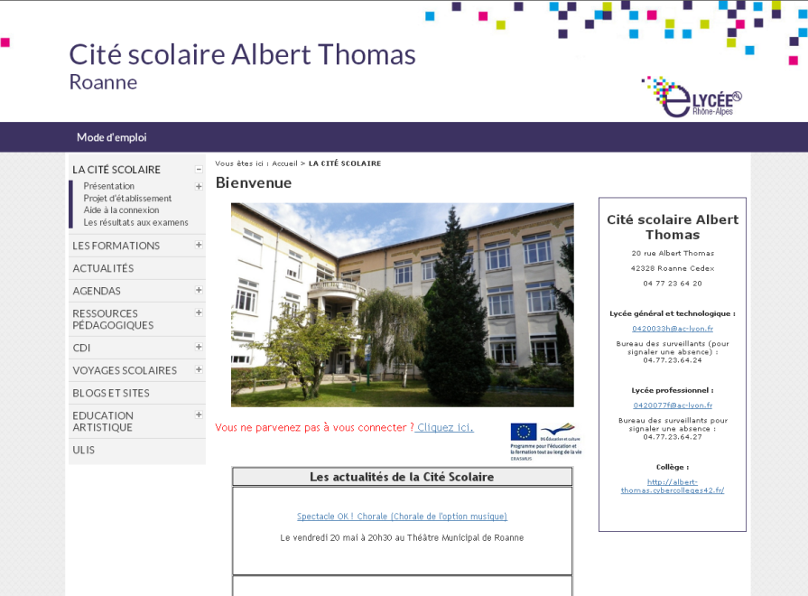
Rendez vous durant le séjour sur le site du lycée Albert Thomas pour un compte rendu de la journée ! http://albert-thomas.elycee.rhonealpes.fr/
A condition qu’Internet fonctionne ?!?!?!?

Slide 23
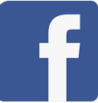
Rendez vous durant le séjour sur le compte facebook
« Jeunes sans frontières »

Slide 24
Si vous avez des questions n’hésitez pas à contacter l’équipe organisatrice :
Marie-Laure GEORGES
06 66 80 03 91 - marielaure.georges1@ac-lyon.fr
Muriel MARCELLIN
06 12 16 10 36 - muriel.marcellin@ac-lyon.fr
Norbert GALVEZ
06 61 41 05 51 - norbert-gabriel.galvez@ac-lyon.fr

Slide 25



Pour financer l’impression de nos T-shirts nous remercions les entreprises suivantes
Pour financer le séjour de Floriane l’AVS qui accompagne Candice

